Slide 1

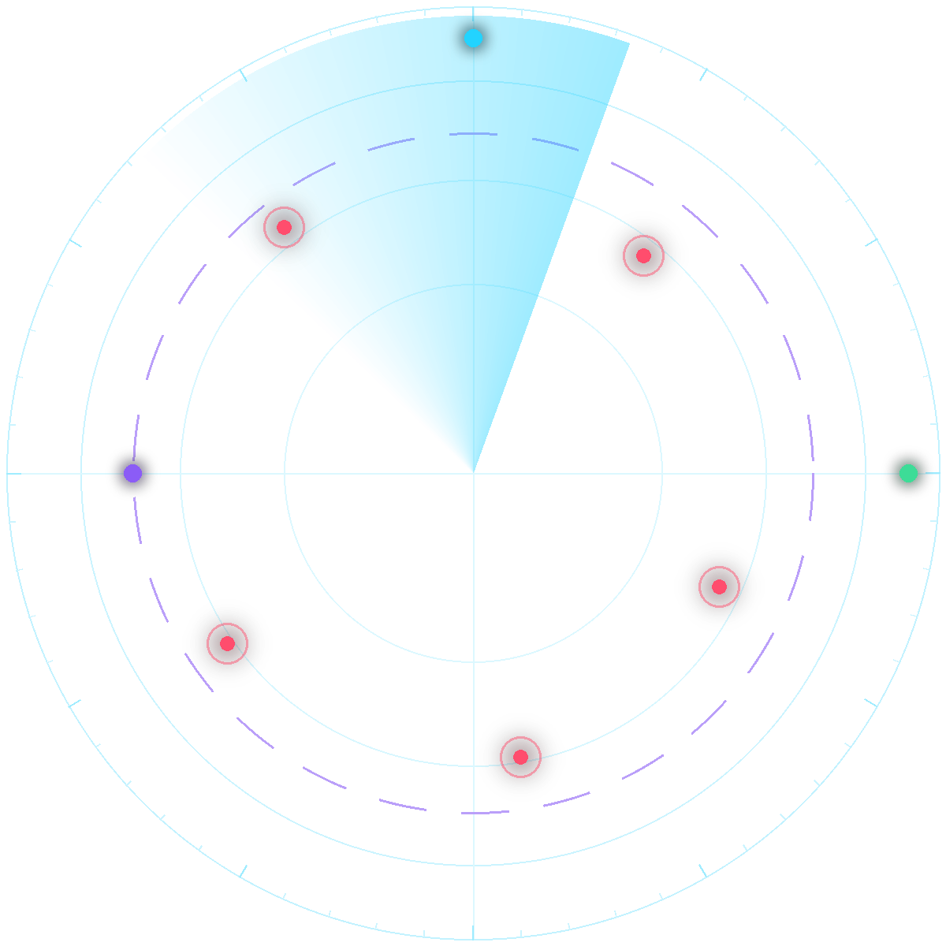


CYBERSECURITY + AI · ИССЛЕДОВАТЕЛЬСКИЙ ПРОТОТИП
Qalqan Finance
Security
Проверьте сообщение до того, как передадите данные или деньги
Локально в браузере
RU / KK
Объяснимые правила
Без отправки текста на сервер
Алматы Технологический Университет
Бірліктұзды Ермек Жақсыбекұлы · Валентинов Ерасыл Оралсеийтович
QALQAN / RESEARCH PROTOTYPE
01 / 17
Notes:
Участники и вуз указаны по данным команды. Роли, научный руководитель и контакт ещё не предоставлены.

Slide 2




ПРОБЛЕМА
LOCAL MODE
Сообщение выглядит как банк. Риск скрыт в деталях.
INCOMING · SMS
● SCANNING
Срочно! Ваша карта заблокирована. Сообщите код из SMS: http://kaspi-secure.xyz/login
Запрос секрета
Давление
Код из SMS, PIN, CVV, пароль
Срочность и угроза блокировки
Подсвечено то, на что реагируют правила.
Безопасный счёт
Чужой домен
Просьба перевести деньги «в безопасное место»
Имя банка внутри адреса другого сайта
QALQAN / RESEARCH PROTOTYPE
02 / 17
Notes:
Используйте пример, не заявляйте неподтверждённую статистику ущерба. Пример синтетический.

Slide 3
АУДИТОРИЯ И СЦЕНАРИЙ
LOCAL MODE
Помочь остановиться до опасного действия
ПЕРВЫЙ СЦЕНАРИЙ
ОБУЧЕНИЕ
СЛЕДУЮЩИЙ ЭТАП
Клиент банка
Студент
Оператор поддержки
Получил SMS или ссылку и хочет за минуту понять, что в них настораживает.
Учится различать признаки мошенничества на сценариях, тренажёре и в 3D-симуляторе.
Показывает клиенту объяснимый результат вместо ответа «да / нет».
Гипотеза эффекта: меньше опасных действий после проверки. Поведение пользователей пока не измерено.
QALQAN / RESEARCH PROTOTYPE
03 / 17
Notes:
Эффект на поведении пользователей пока не измерен. Банковских партнёров нет.

Slide 4

РЕШЕНИЕ
LOCAL MODE
Сообщение → объяснение → действие
01
02
03
04
Ввод
▶
Правила
▶
Объяснение
▶
Действие
SMS, мессенджер, email, ссылка или диалог до 20 реплик
16 объяснимых правил текста и структуры URL
Балл 0–100 и точная подсветка признаков в тексте
План: что делать, если уже ответили, перешли или перевели
Дополнительно: история и обзор угроз, сравнение двух проверок, предпросмотр отчёта и печать PDF.
QALQAN / RESEARCH PROTOTYPE
04 / 17
Notes:
Риск-балл не является вероятностью мошенничества. Низкая оценка не гарантирует безопасность. Текущая веб-форма применяет локальные правила в браузере; интерфейс на русском и казахском.

Slide 5
КАК СЧИТАЕТСЯ РИСК
LOCAL MODE
Балл — сумма весов разных правил, не вероятность
■ текст ■ ссылка
Запрос секрета
45
Имитация бренда в домене
45
ПРАВИЛА СЧЁТА
Перевод на «безопасный» счёт
35
Повтор того же правила в других репликах не увеличивает балл
Логин:пароль в ссылке (userinfo)
30
Угроза блокировки
22
IP / localhost / битая ссылка
25
Сумма ограничена 100
Срочность
18
Сокращатель, IDN
18
Ссылки не открываются и не разрешаются через DNS
Подтверждение платежа
17
Награда, розыгрыш
15
Поддомены
12
Версия правил: browser-rules-1.0
Нет HTTPS
10
Длинная ссылка
8
QALQAN / RESEARCH PROTOTYPE
05 / 17
Notes:
Веса взяты из frontend/analyzer.js (browser-rules-1.0). Часть правил с одинаковым весом объединена в одну строку для читаемости. Балл — это не вероятность.

Slide 6




ВОЗМОЖНОСТИ
LOCAL MODE
От проверки одного сообщения до обучения
01
02
03
Анализатор
Что изменится?
Сценарии
Сообщение, ссылка или диалог, подсветка и два вида результата
Правка копии и сравнение с оригиналом: вклад каждого правила
7 учебных диалогов: пауза, шаг вперёд и назад, журнал балла
04
05
06
Тренажёр
3D-симулятор
Отчёт и бренд
Пользователь размечает слова, затем сравнивает с правилами и автором
WebGL-комната, ветвящиеся диалоги, учебная ссылка и карта решений
Проверка домена по справочнику банков РК, печать PDF, режим проектора
QALQAN / RESEARCH PROTOTYPE
06 / 17
Notes:
Все модули работают локально. 3D-симулятор имитирует код, перевод и сайт, реальных действий нет.

Slide 7
РАБОЧЕЕ ДЕМО
LOCAL MODE
Одна и та же система — два разных результата
ФИШИНГ
100
ОБЫЧНОЕ УВЕДОМЛЕНИЕ
0
Срочно! Ваша карта заблокирована. Сообщите код из SMS: http://kaspi-secure.xyz/login
Kaspi: платёж 4 500 ₸ выполнен. Подробности в приложении банка.
Запрос секрета
+45
Признаки не найдены
Имитация бренда
+45
Угроза блокировки
+22
Срочность
+18
Нет HTTPS
+10
Сумма 140, ограничение 100
Это не гарантия безопасности
QALQAN / RESEARCH PROTOTYPE
07 / 17
Notes:
Оба балла получены запуском frontend/analyzer.js на этих текстах. Покажите в приложении отдельный результат, предпросмотр PDF и режим проектора. Не используйте реальные секреты.

Slide 8
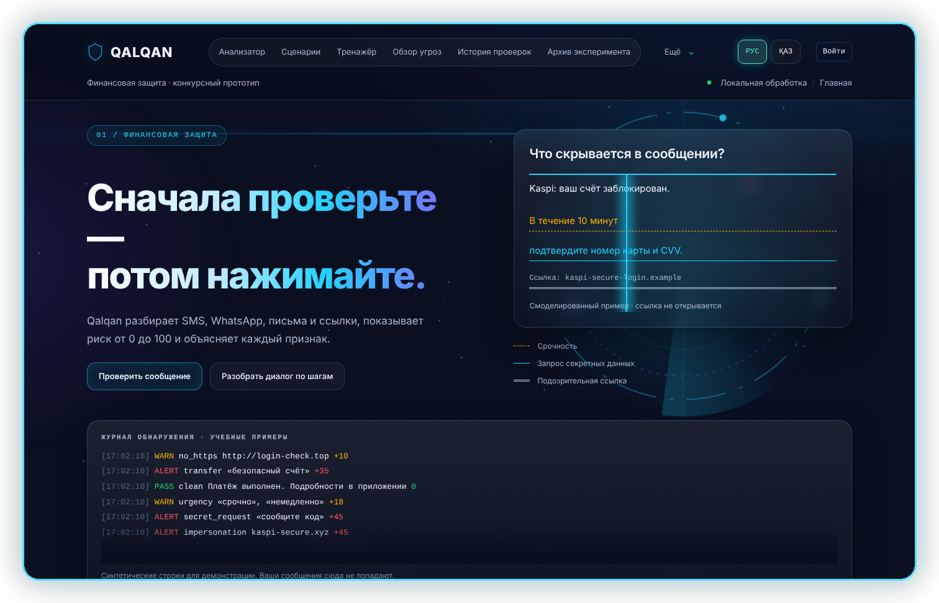
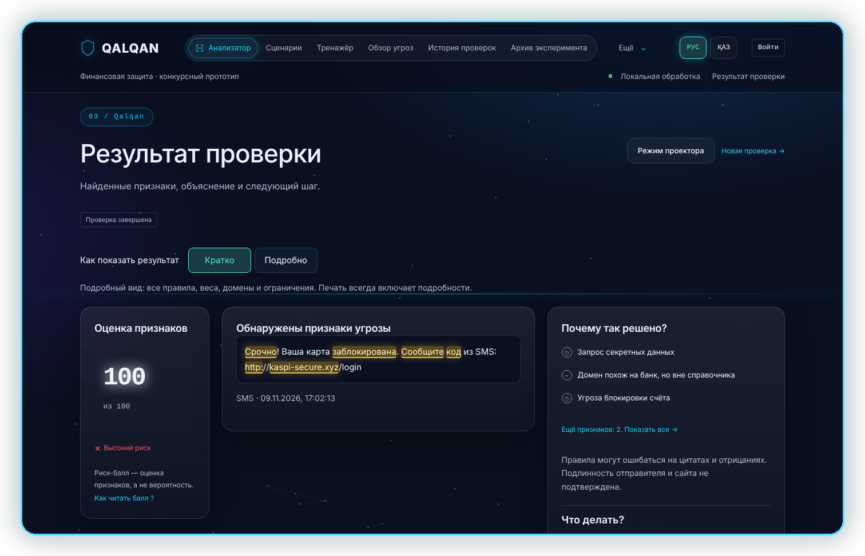
САЙТ В ДЕЙСТВИИ
LOCAL MODE
Главная и результат проверки
Главная
Результат
Радар угроз, пример сообщения и журнал обнаружения
Балл 0–100, подсветка признаков, причины и план действий
RU / KK, режим проектора и печать PDF
История и сравнение хранятся только в памяти вкладки
QALQAN / RESEARCH PROTOTYPE
08 / 17
Notes:
Скриншоты сделаны с локально запущенного сайта (тема Qalqan Cyber). Пример сообщения синтетический, домен нерабочий.

Slide 9
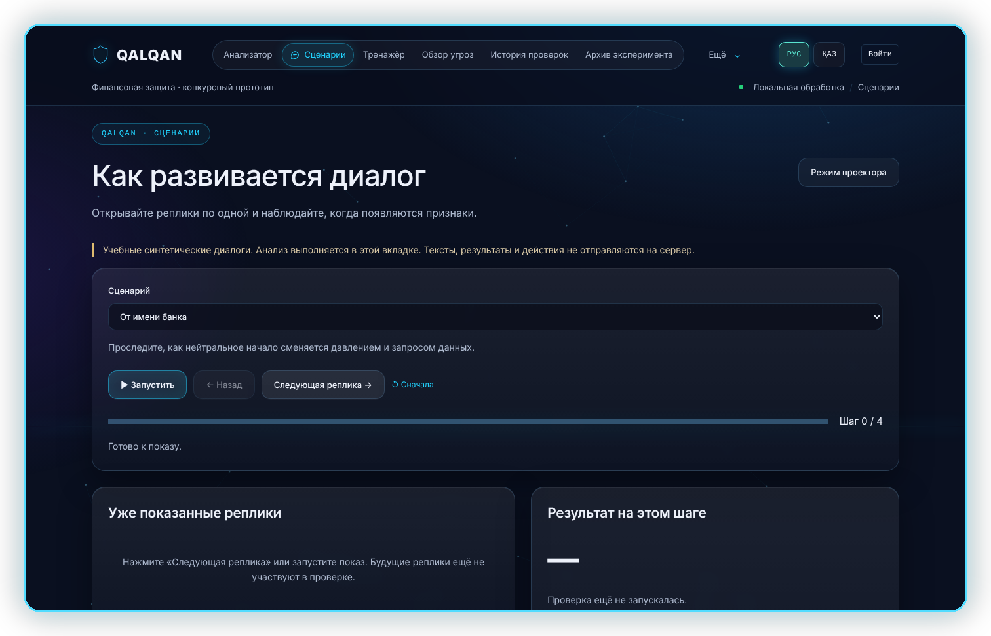
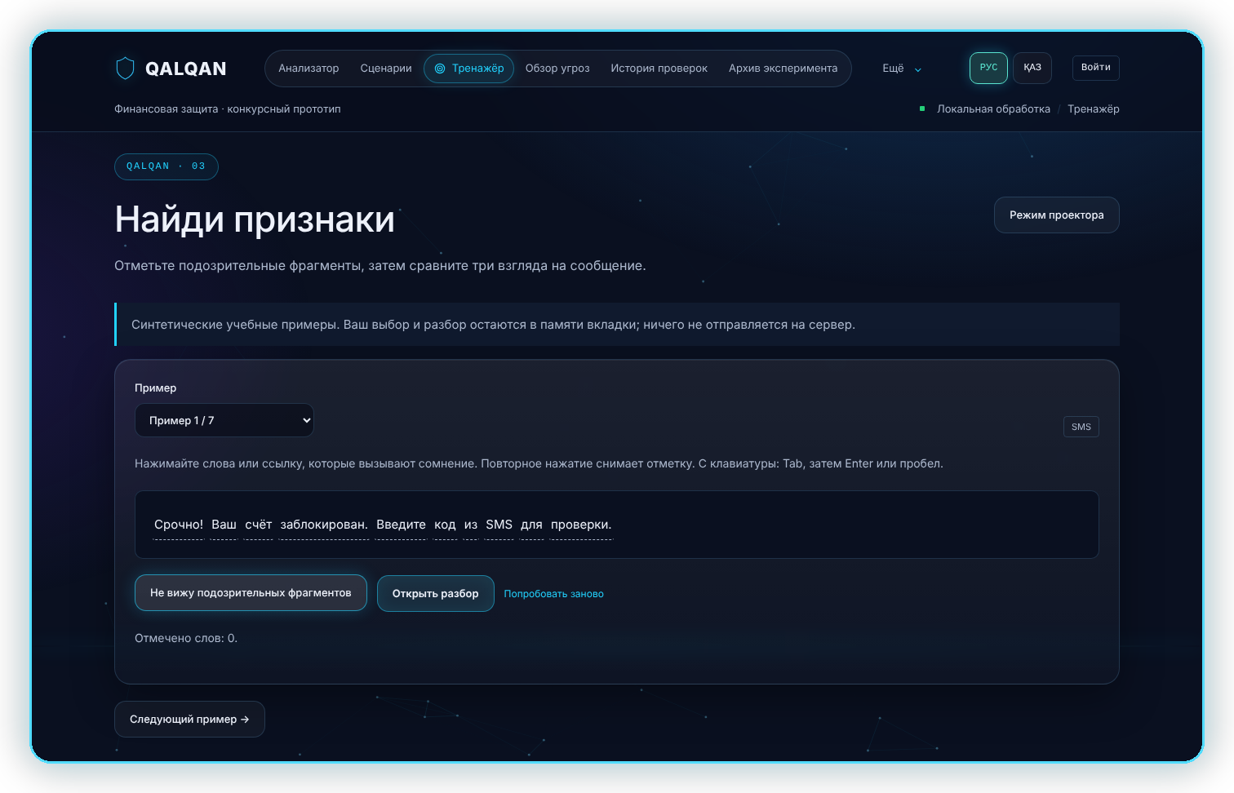
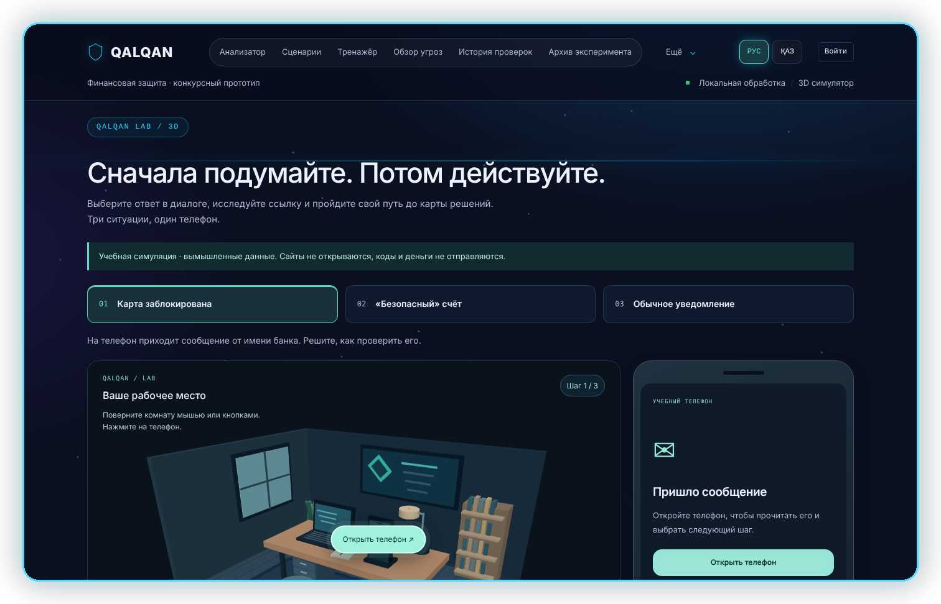
ОБУЧЕНИЕ
LOCAL MODE
Сценарии, тренажёр и 3D-симулятор
Сценарии
Тренажёр
3D-симулятор
7 учебных диалогов: пауза, шаги вперёд и назад, журнал балла
Отметьте слова, затем сравните с детектором и автором
Комната, телефон и ветвящиеся диалоги с картой решений
Интерфейс RU / KK · всё выполняется локально в браузере
QALQAN / RESEARCH PROTOTYPE
09 / 17
Notes:
Все три модуля работают в браузере. В симуляторе код, перевод и сайт только имитируются.

Slide 10
АРХИТЕКТУРА И ПРИВАТНОСТЬ
LOCAL MODE
Текущая проверка не покидает вкладку браузера
ТЕКУЩАЯ ВЕБ-ФОРМА
• Текст, URL и результаты не уходят на сервер
→
→
• История до 200 результатов живёт в памяти вкладки
Браузер
Локальные правила
Результат и история
• Ссылки не открываются и не разрешаются
ОТДЕЛЬНЫЙ СЕРВЕРНЫЙ API (АРХИВ V0.2)
• Хранит производные признаки и домены, не исходный текст
→
→
• Лимит тела 64 KiB, rate limit, same-origin записи
FastAPI
Правила + ML
PostgreSQL
• Вход по почте с HMAC OTP — отдельная операция
QALQAN / RESEARCH PROTOTYPE
10 / 17
Notes:
Текущая форма анализа не вызывает API. Старый API остаётся для совместимости. Не смешивайте локальную историю с серверным хранением.

Slide 11
ДАННЫЕ И МЕТОДИКА
LOCAL MODE
132 строки, 3 языка, честное разделение
132
44
3
МЕТОДИКА
Варианты одного шаблона не пересекают границу train / test
строки
авторских шаблона
языка: RU · KZ · EN
Повторы внутри групп коррелированы
Тест использовался при разработке
Train · 30 шаблонов · 90 строк
Test · 14 шаблонов · 42 строки
ML baseline: char TF-IDF 3–5 + Logistic Regression, seed 42
QALQAN / RESEARCH PROTOTYPE
11 / 17
Notes:
Это корпус отдельного серверного эксперимента и общий test для измерения браузерных правил. Независимого слепого набора ещё нет, шаблон сбора есть в ai/dataset/blind-collection.md.

Slide 12
РЕЗУЛЬТАТЫ ЭКСПЕРИМЕНТА
LOCAL MODE
Правила работают, но русский язык — слабое место
PRECISION · БРАУЗЕРНЫЕ ПРАВИЛА
RECALL · БРАУЗЕРНЫЕ ПРАВИЛА
PRECISION · СЕРВЕРНЫЙ HYBRID
RECALL · СЕРВЕРНЫЙ HYBRID
100%
85,7%
87,5%
100%
RECALL БРАУЗЕРНЫХ ПРАВИЛ ПО ЯЗЫКАМ
КАК ЧИТАТЬ
RU
66,7%
TP 6 · FN 3
Браузер: TP 18 · FP 0 · TN 21 · FN 3
KZ
100,0%
TP 6 · FN 0
Три пропуска — русскоязычные примеры. Именно там правилам нужна доработка.
EN
100,0%
TP 6 · FN 0
42 строки, набор использован при разработке. Это не оценка на реальном потоке.
QALQAN / RESEARCH PROTOTYPE
12 / 17
Notes:
Recall браузерных правил по языкам взят из ai/evaluation/browser-rules.json. Все три пропуска — русскоязычные примеры. Серверный hybrid: TP 21 / FP 3 / TN 18 / FN 0. Нужен независимый слепой тест.

Slide 13
РАЗБОР ОШИБОК
LOCAL MODE
Ошибки сохранены и объяснены
20 авторских случаев разработки: TP 8 · TN 7 · FP 2 · FN 3
ЛОЖНАЯ ТРЕВОГА
Пересказ мошеннической фразы в предупреждении
балл 63
ОГРАНИЧЕНИЯ
ЛОЖНАЯ ТРЕВОГА
Код купона вне банковского секрета
балл 45
Отрицания распознаются ограниченной эвристикой
ПРОПУСК
Неявная просьба перевести деньги от нового номера
балл 0
WHOIS, возраст домена, содержимое страниц и вложения не проверяются
ПРОПУСК
Подмена букв символами другого алфавита
балл 0
HTTPS и домен из справочника не гарантируют безопасность
ПРОПУСК
Ссылка с IP-адресом: признак есть, балл ниже порога
балл 25
QALQAN / RESEARCH PROTOTYPE
13 / 17
Notes:
Полные входы и результаты — docs/browser-development-report.json. Положительное решение в отчёте: балл не ниже 35.

Slide 14
ЧТО ЛОВЯТ ПРАВИЛА
LOCAL MODE
Журнал обнаружения: примеры срабатываний
▸ LIVE THREAT FEED · СИНТЕТИЧЕСКИЕ ПРИМЕРЫ
16
200
[16:40:10] ALERT secret_request «сообщите код из SMS» +45
[16:41:11] ALERT impersonation kaspi-secure.xyz +45
объяснимых правил
результатов в истории вкладки
[16:42:12] ALERT transfer «перевести на безопасный счёт» +35
[16:43:13] ALERT account_threat «карта заблокирована» +22
[16:44:14] WARN urgency «срочно», «в течение 10 минут» +18
2
0
[16:45:15] WARN no_https http://login-check.top +10
языка интерфейса: RU, KK
байт текста на сервер
[16:46:16] PASS clean Платёж выполнен. См. приложение банка 0
QALQAN / RESEARCH PROTOTYPE
14 / 17
Notes:
Строки в журнале синтетические и показывают формат срабатывания правил browser-rules-1.0. Реальные сообщения сюда не попадают.

Slide 15
АНАЛОГИ И НОВИЗНА
LOCAL MODE
Продуктовая гипотеза, которую можно проверить
URL REPUTATION
TEXT CLASSIFIER
QALQAN
Что оценивает
Внешняя репутация адреса
Сходство с размеченными текстами
Текст, диалог и структуру URL
Объяснение
Обычно вердикт
Часто вес модели
Точные фрагменты и вес каждого правила
Следующий шаг
Нет
Нет
План действий по ситуации
Обработка
Запрос к сервису
Часто сервер
Локально в браузере
Обучение
Нет
Нет
Сценарии, тренажёр, 3D
Сравнение описывает типы решений, а не конкретные продукты. Глобальная уникальность не доказана.
QALQAN / RESEARCH PROTOTYPE
15 / 17
Notes:
Следующий шаг — внешний benchmark и пользовательское исследование.

Slide 16
ВНЕДРЕНИЕ
LOCAL MODE
Сначала проверка человеком, затем API-пилот
1
2
3
Независимая оценка
Ручной пилот
Поддержка банка
Слепой датасет и разметка, новые правила для русского
Клиент банка или студент проверяет сообщения самостоятельно
API для оператора: SSO, роли, аудит, мониторинг дрейфа
КАК ИЗМЕРЯТЬ ЭФФЕКТ
Доля опасных действий после проверки
Ложные тревоги
Время проверки
Понимание объяснения пользователем
Реальные платежи автоматически блокировать нельзя: итоговое решение остаётся за человеком.
QALQAN / RESEARCH PROTOTYPE
16 / 17
Notes:
Подтверждённых банковских партнёров нет. Реальные платежи автоматически не блокировать.

Slide 17
ROADMAP И КОМАНДА
LOCAL MODE
Рабочий MVP → независимая оценка → пилот
TRL 4
120–240 ч
360–720 тыс. ₸
самооценка: лабораторный MVP
оценка следующего этапа
условно, при 3 000 ₸/час + инфраструктура
СДЕЛАНО
СЛЕДУЮЩИЙ ЭТАП
КОМАНДА
✓ Локальный анализатор RU/KK
→ Слепой набор данных
Алматы Технологический Университет
✓ Сценарии, тренажёр, 3D
→ Улучшение русских правил
Бірліктұзды Ермек Жақсыбекұлы
✓ Сравнение и отчёт PDF
→ Пользовательское исследование
Валентинов Ерасыл Оралсеийтович
✓ Воспроизводимые тесты
→ Пилот с поддержкой
qalqan-finance2.onrender.com
QALQAN / RESEARCH PROTOTYPE
17 / 17
Notes:
Ставка 3 000 тенге в час условная. Роли, руководитель и контакт ещё не указаны. Сверить допуск и сроки конкурса.

